Slide 1
Notepad++
Expressions régulières

Slide 2
Rechercher des caractères
. => n’importe quel caractère : sa.le recherche « sable », « salle » et « salles »… mais aussi « brisa les »
.* => n’importe quel caractère en nombre indéfini (dont espace et ponctuation) : a.*r recherche « affiner », « accoudoir »… mais « sable, elle est d'une manipulation rapide »

Slide 3
Rechercher des caractères
[] => l’un des caractères entre les crochets :l[ae] trouve le ou la ou les…
\n => recherche les fin de ligne
\r => recherche les retour chariot
\t => les tabulations

Slide 4
Les classes de caractères
intervalle 0-9 représente l'ensemble des chiffres {0,1,2,3,4,5,6,7,8,9}
Intervalle a-z représente l’ensemble des lettres {a,b, c…,x,y,z} en minuscule
A-Za-z représente l’ensemble des lettres en majuscule et en minuscule
[-;.,] cherche : un tiret, un point-virgule, un point ou une virgule

Slide 5
Rechercher des caractères
l[ea] =>recherche la lettre « l » suivie de « e » ou de « a »
m[a-z] => recherche la lettre « m » suivie de toutes les lettres entre a et z dans l’alphabet
l[^a] => recherche la lettre « l » suivie de tout sauf de « a »
m{2} => trouve « mm »
10{1,3} => trouve « 10 », « 100 » et « 1000 »
cal+e => trouve « cale » et « calle »

Slide 6
Début et fin de mot
\<inter : trouve « internationale » ou « interlocuteurs » et pas « réinterprétation »
in\> : trouve « lendemain » ou « vain » et pas « intéressant »

Slide 7
Sensible à la casse
\<[Nn]ous\> => cherche Nous et nous
\<[Vv]ous\> aurez => vous ou Vous suivis de « aurez »

Slide 8
Réinjecté les éléments
Rechercher : (Ashton) (Pierre)
Encadrer l’élément recherché par un couple de parenthèses
Remplacer par : \2 \1
Donne : Pierre Ashton
\1 désigne le contenu de la première parenthèse,
\2 celui de la seconde

Slide 9
Rechercher un mot
Pourquoi pas…
([a-zA-zéèàùïôûçëâ]*)[^ ]

Slide 10
un mot d'au moins une lettre
\w+

Slide 11
Chercher dans un texte ouvert sur notepad++

Slide 12
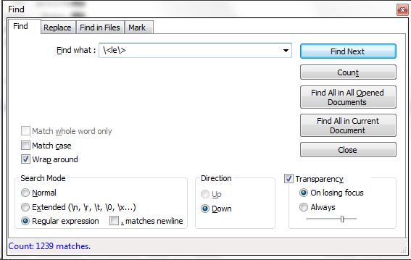

Slide 13
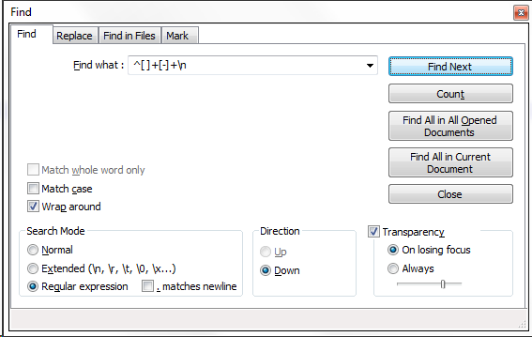

Slide 14
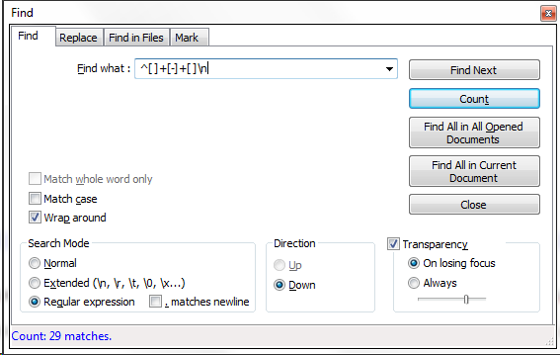
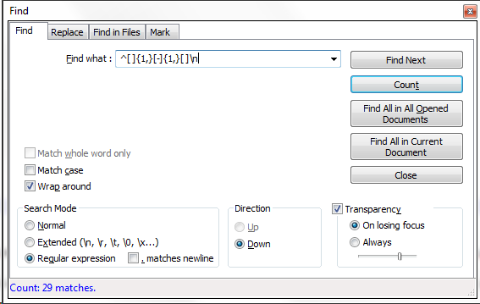
Deux manières de trouver le même résultat

Slide 15
les trois lignes de titres de chapitre

Slide 16
les trois lignes de titres de chapitre

Slide 17
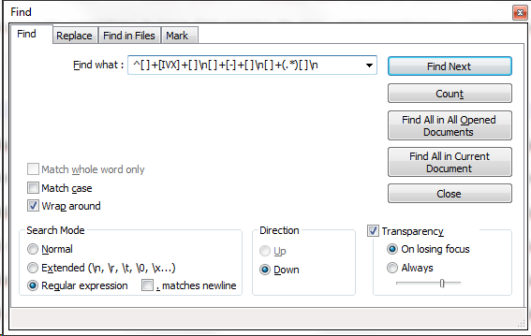
^[ ]+([IVXCD]+)[ ]\n
[ ]+[-]+[ ]\n
[ ]+(.*)[ ]\n
[ ]+(.*)[ ]\n
Ligne utile pour le seul titre sur deux lignes….

Slide 18
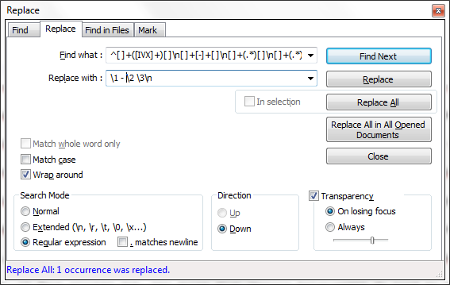
Le seul titre sur deux lignes….

Slide 19
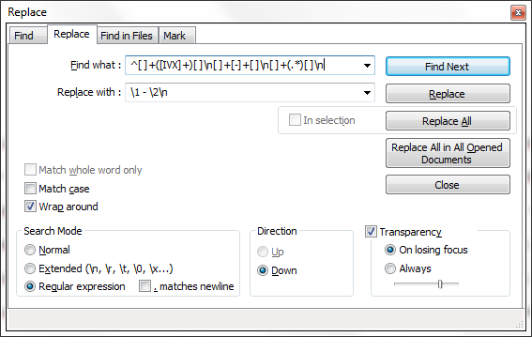
Les autres titres…

Slide 20
Chercher dans un dossier
Autant de fichier texte que d’unité de contenu

Slide 21
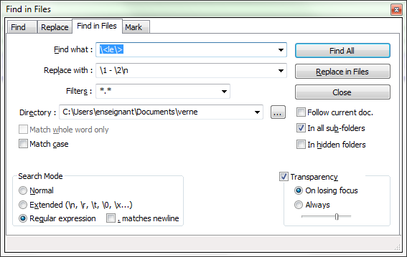
Chercher le mot « le » dans les textes du dossier « verne »
2
3
1
Désigner le dossier contenant tous les textes (format txt)

Slide 22
Résultat texte par texte
Double-cliquer sur le mot pour ouvrir le fichier texte

